Slide 1
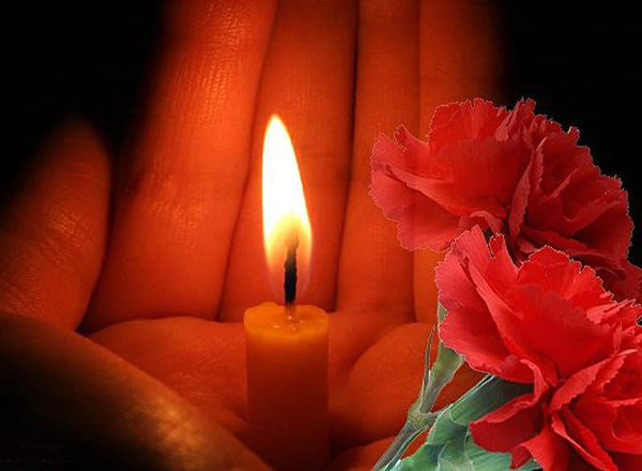
VISTORY 75
We remember…...We are proud……..
Каримова Эльбана 11 «А»
Passing the memory candle.......
МБОУ СОШ 5

Slide 2
Sergey Aleshkov

Slide 3
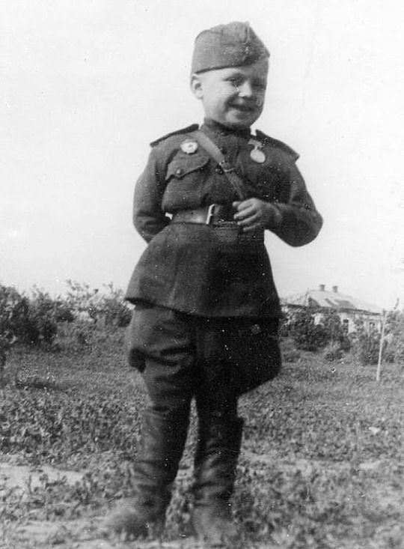
Sergey Aleshkov is the youngest war hero. He was only 6 years old when he became a real soldier.
Сергей Алешков является самым молодым героем войны. Ему было всего 6 лет, когда он стал настоящим солдатом.

Slide 4
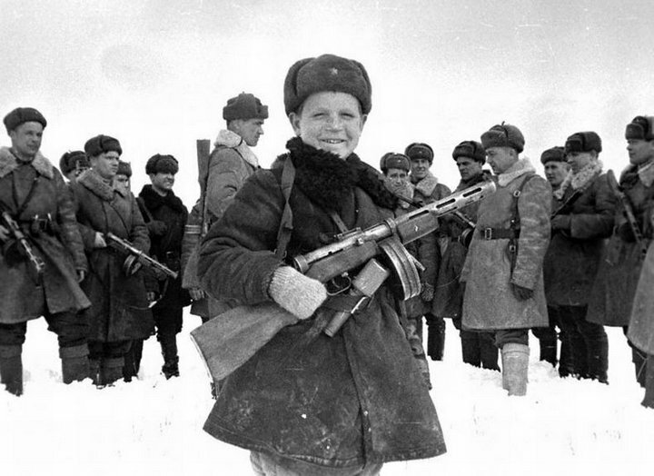
He was born in the village of Gryn. His father died before the war. And his mother and brother Petya were tortured and killed by fascists for a long time. Seryozha became an orphan. He fled to the forest and wandered alone until he was found by the scouts of the 142nd regiment. Soldiers have taken care of him since then.
Он родился в деревне Грынь. Его отец умер до войны. А маму и брата Петю долго пытали и убили фашисты. Сережа стал сиротой. Он сбежал в лес и бродил один, пока его не нашли разведчики 142 полка. С тех пор о нём заботились солдаты.

Slide 5
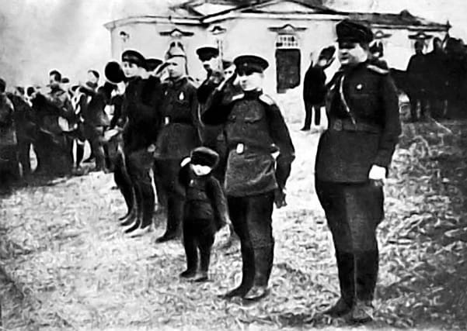
They considered him their son, made a uniform for him. Seryozha always helped the soldiers by carrying food, ammunition and mail. In his spare time Alyoshkin entertained the soldiers with songs and poems.
Они считали его своим сыном, сшили для него военную форму. Сёрежа всегда помогал солдатам, нося им еду, боеприпасы и почту. В свободное время Алешкин развлекал солдат песнями и стихами.

Slide 6
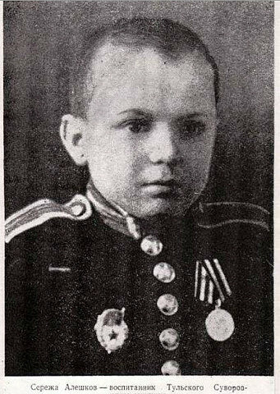
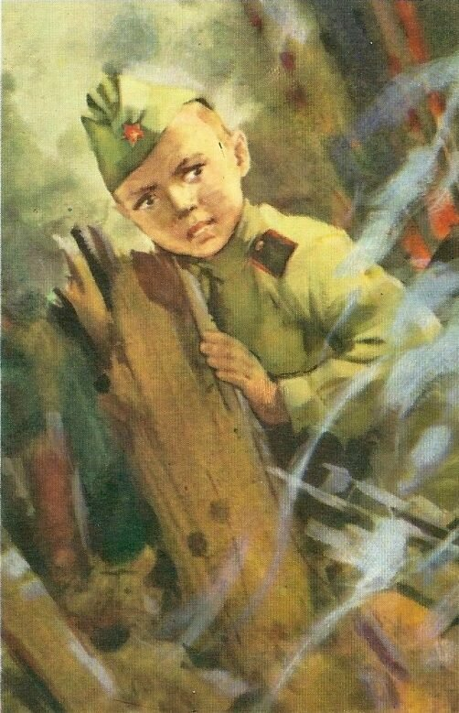
Seryozha received a medal for combat services, because he saved several soldiers. During the bombing, one of the shells hit the soldiers' shelter. Seryozha saw it and tried to get them out, but he was only 6 years old. So he called the other officers. Thanks to him, the soldiers were pulled out from under heavy logs.
Серёжа получил медаль за боевые заслуги, потому что спас несколько солдатов. Во время бомбежки один из снарядов попал на убежище солдат. Сережа увидел это и попытался вытащить их, но ему было всего лишь 6 лет. Поэтому он позвал других офицеров. Благодаря ему солдат вытащили из под тяжелых бревен.

Slide 7
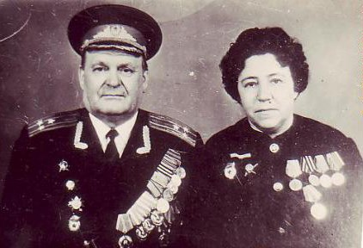
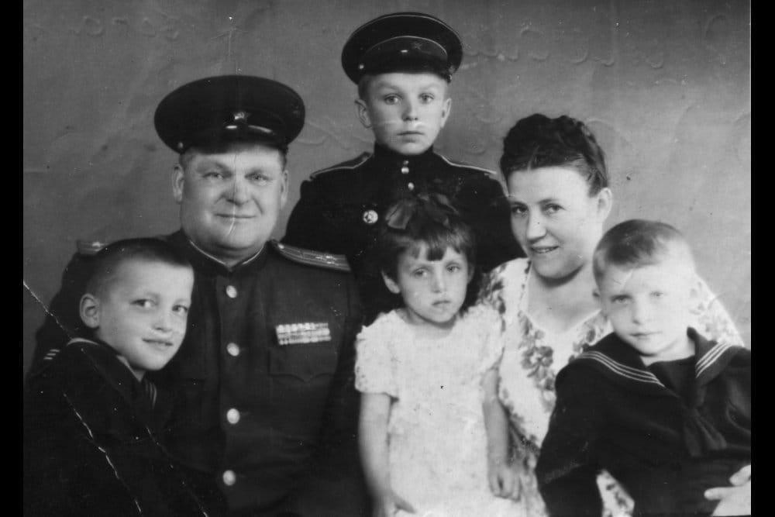
After the war, Seryozha was adopted by the regimental commander Mikhail Vorobiev, whom he saved his life
После войны Сережу усыновил командир полка Михаил Воробьёв, которому он спас жизнь.

Slide 8
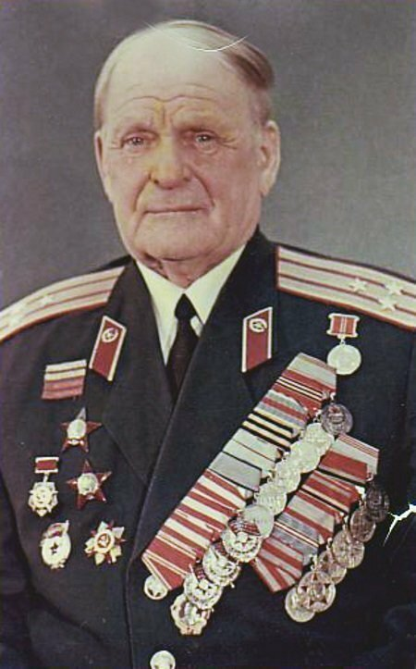
Sergei Aleshkov died at the age of 56 because of a heart attack
Серёжа Алешков умер в возраст 56 лет из-за сердечного приступа.

Slide 9
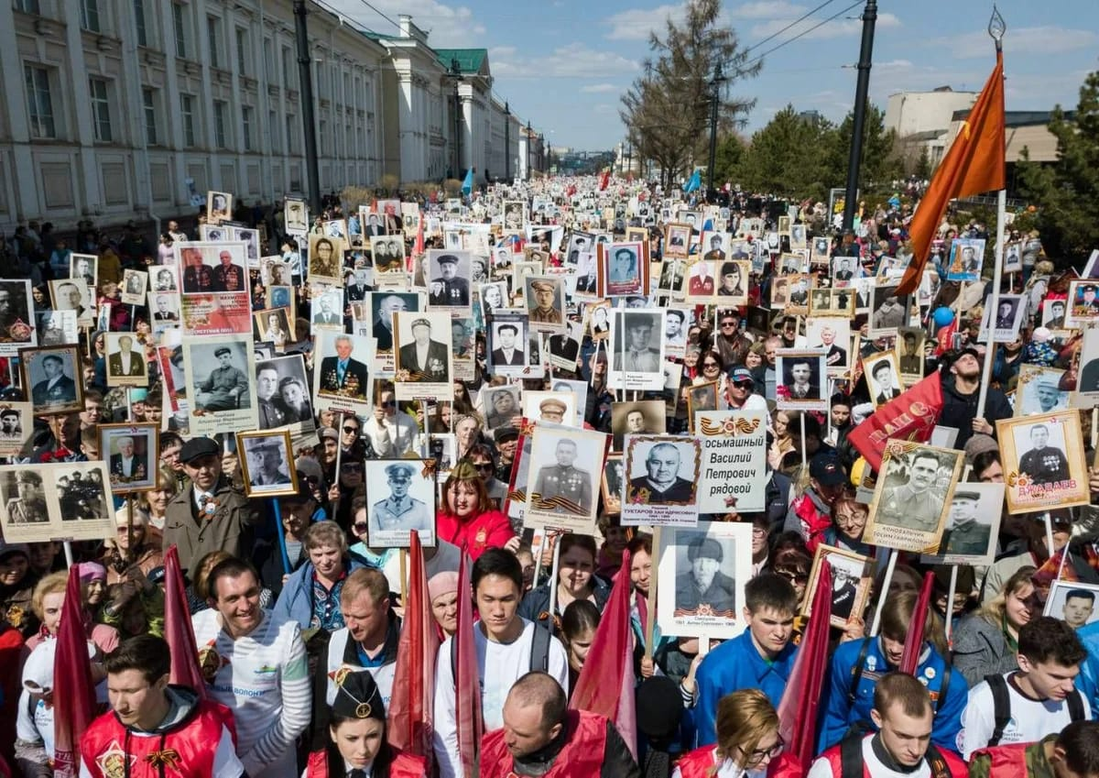
The Immortal Regiment:
the pride and memory of Russia

Slide 10
Thanks for watching
Спасибо за внимание

